Slide 1
Wer nix wird wird Wirt
Und wer gar nix kann?
Volkswirt!
Gefährliches Halbwissen
aus
Ökonomie – Mathe – Statistik
Bernhard Köster 12.12.2024

Slide 2
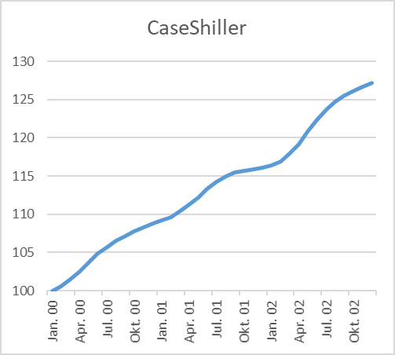
Jeff, Jim und John und die Finanzkrise
Jeffs
7%
JIMS
5%
Johns
5%
5%
Senior
Senior
Senior
AAA
Mezza-nine
65-130
Ausfälle
Mezza-nine
Mezza-nine
1000 Anleihen
1000 Anleihen
1000 Anleihen
Fannie
A+
Equity
65
Ausfälle
Equity
Equity
CCC

Slide 3
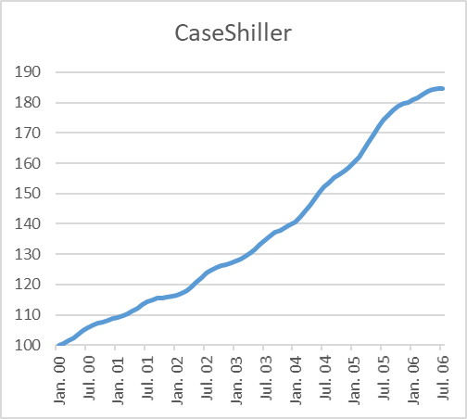
Jeff, Jim und John und die Finanzkrise
Fannie
FreDdie
Indy
Senior
Senior
Senior
Mezza-nine
Mezza-nine
Mezza-nine
SPV
Equity
Equity
Equity

Slide 4
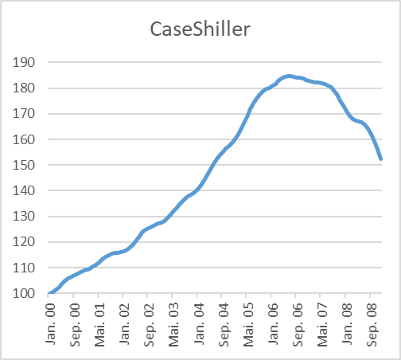
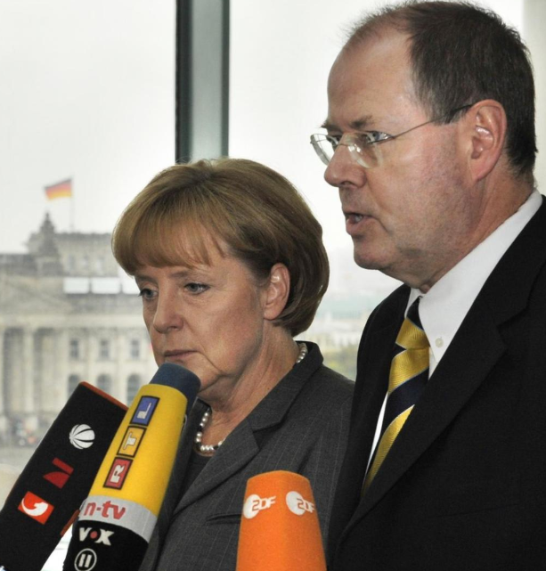
Jeff, Jim und John und die Finanzkrise
SPV
SIV
S-SIV
SLB
WLB
NLB
Die Gebrüder Lehman
15. Sept. 2008
5% -> 7% AAA->CCC
Merkel/Steinbrück
05. Okt. 2008
Die Einlagen sind Sicher

Slide 5
Jeff, Jim und John und die Finanzkrise
Hier die Geschichte im Detail (2009)
http://www.bernhardkoester.de/workingpaper/CDO.pdf
Chin Meyer bei Markus Lanz (2012)
1 Mio. Klicks
https://www.youtube.com/watch?v=NMbVLtTmL-4

Slide 6
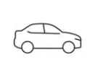
das Rechtsfahrgebot und Donald Trumpel

Slide 7
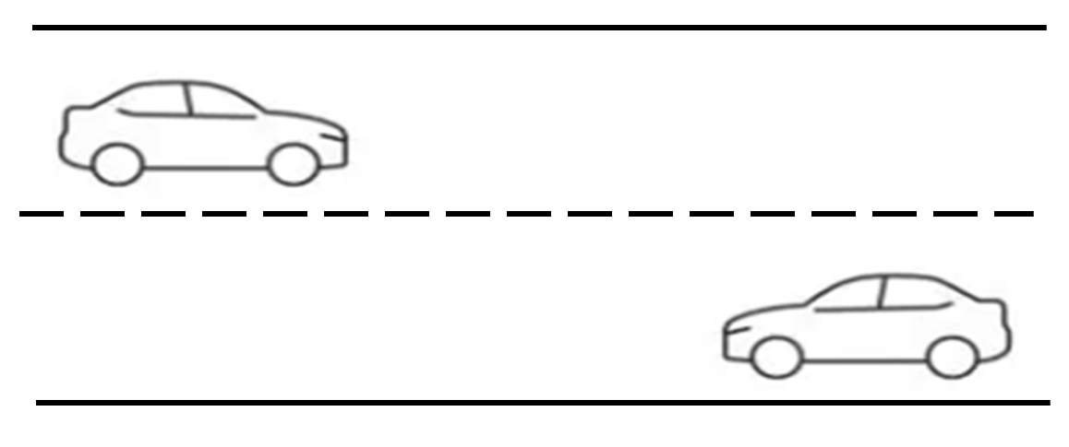
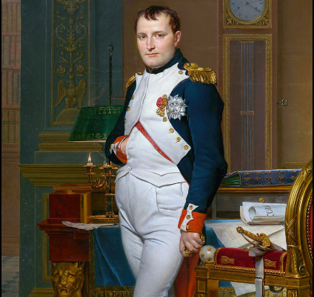
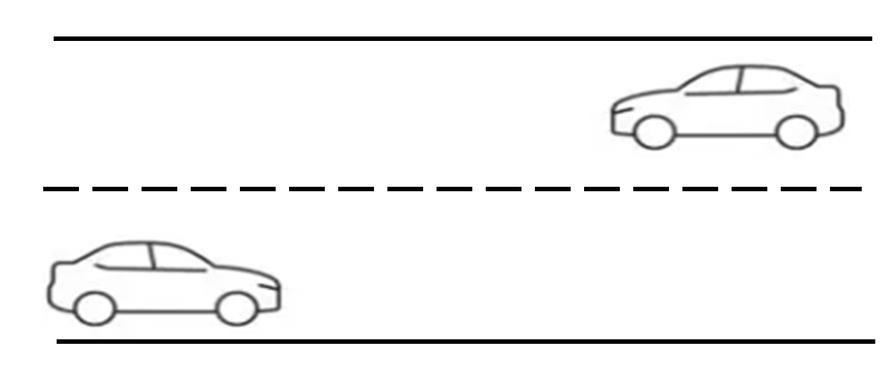
das Rechtsfahrgebot und Donald Trumpel
UK
Tod
Tod
Welt

Slide 8
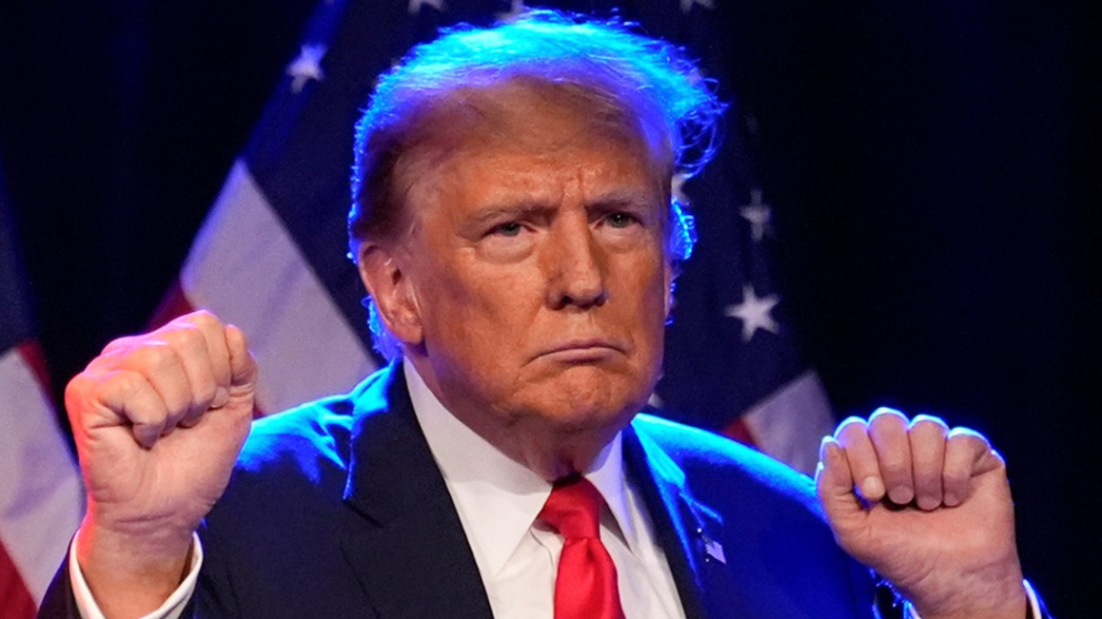
das Rechtsfahrgebot und Donald Trumpel
America First
Internationale Handelskonflikte: eine verhaltensökonomische Analyse
https://www.beck-elibrary.de/10.15358/0340-1650-2024-5/wist-wirtschaftswissenschaftliches-studium-jahrgang-53-2024-heft-5

Slide 9
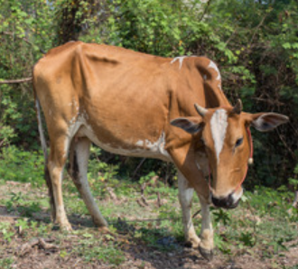
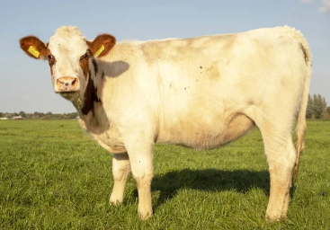
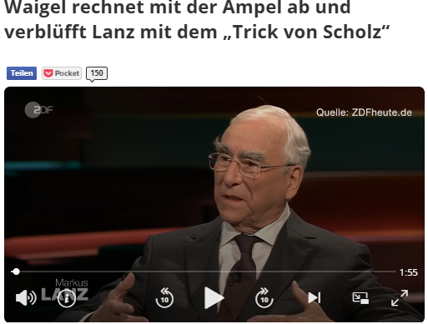
Genesis 41, 15-36 und das Ende der AMPEL
Gebot zur antizyklischen Fiskalpolitik
200 Jahre Schuldenregeln in Deutschland (forthcoming WiSt 2025)
Da hat Herr Waigel wohl gestern bei Lanz aus unserem Paper vorab zitiert ☺ ☺ ☺ ☺ ☺ ☺
https://www.focus.de/kultur/kino_tv/tv-kolumne-waigel-rechnet-mit-der-ampel-ab-und-verbluefft-lanz-mit-dem-trick-von-scholz_id_260555655.html

Slide 10
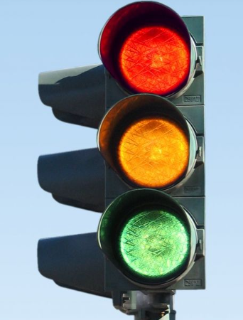
Genesis 41, 15-36 und das Ende der AMPEL
Schulden nein
Schulden ja
Flexible Majority Rules and Public Deficit Spending
Die Höhe der Schuldenaufnahme ist abhängig von der Größe der Mehrheit
https://papers.ssrn.com/sol3/papers.cfm?abstract_id=5046854

Slide 11
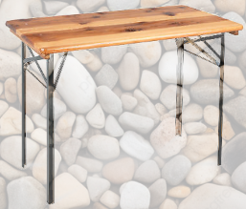
Der Zwischenwertsatz im Biergarten

Slide 12
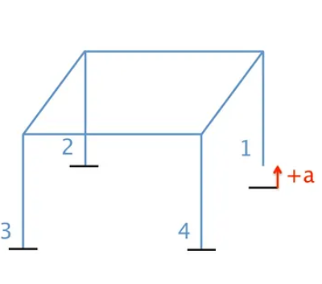
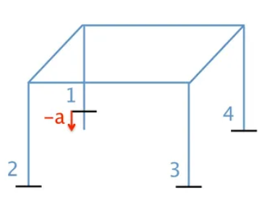
Der Zwischenwertsatz im Biergarten
F(x)
.
Nullstelle
x
Irgendwo wackelt der Tisch nicht
.

Slide 13
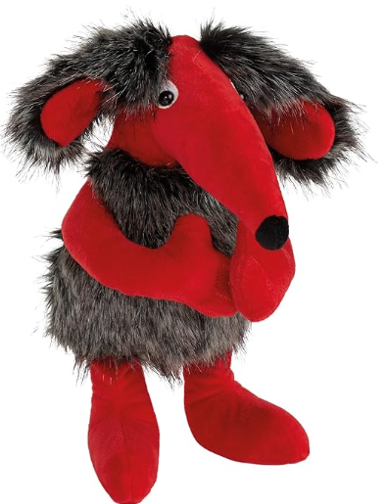
Der Zonk in der Statistik
1
2
3
Wechseln?
?
?
?
Ziegenproblem und
Satz von Bayes
x

Slide 14
Die Französische Revolution – Münchhausen – Geld

Slide 15
achilles` SchildkrÖtenrennen und die Abwrackprämie

Slide 16
Condorcet-Paradoxon und der Beste Würfel

Slide 17
Ölpreis und Forward

